Slide 1
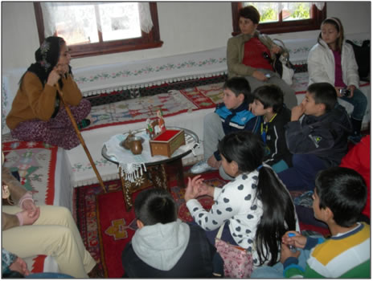
Bir varmışşş Bir yokmuşşşş……
Beypazarı’nda “Yaşayan Müze”de masal anlatan bir kadın (Gül Güneş 2012).

Slide 2
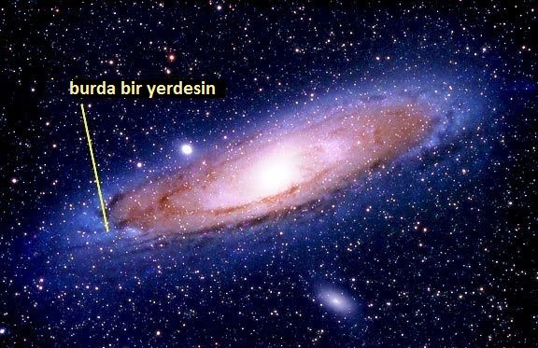

Slide 3
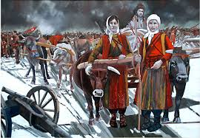
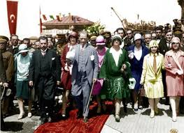
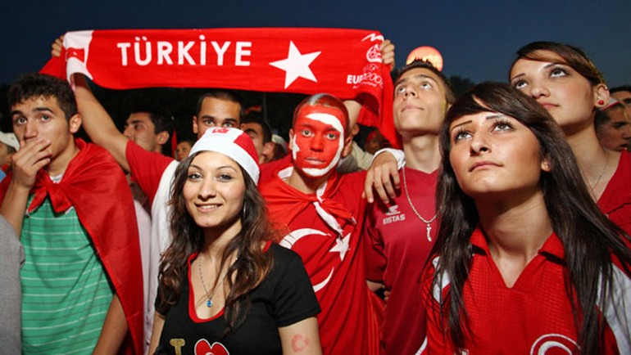

Slide 4
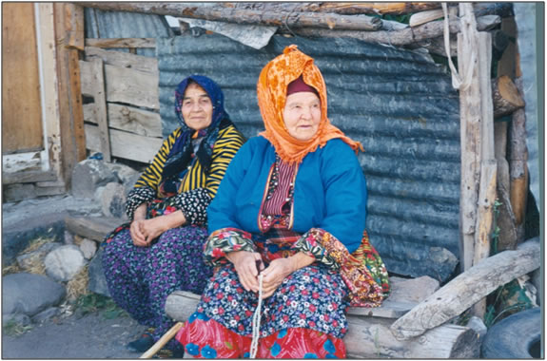
Bu ülkenin kadınları çok cefakar, çok çalışkan imiş….
Kırsal kadını unutulmaya yüz tutmuş gelenekleri yaşatır.
Geleneksel kıyafetler içinde Beypazarı-Karaşar Beldesi kırsalında kadın (Gül Güneş 2000).

Slide 5
Ama ; (Türkiye İstatistik Kurumu İstatistiklerle Kadın, 2015)
Türkiye nüfusunun %49,8’ini kadın nüfus oluşturdu
Kadınlarda doğuşta beklenen yaşam süresi 80,7 yıl oldu
Her dört kadından biri obezdir
Okuma yazma bilmeyen kadın nüfus oranı erkeklerden 5 kat fazladır
Kadınlarda ilk evlenme yaşı 23,9 oldu Kadınların hanehalkı ve aile bakımı faaliyetine ayırdığı süre 4 saat 17 dakika oldu
Her 10 kadından 4’ü eşinden veya birlikte yaşadığı kişiden fiziksel şiddet gördü
Kadınlar siyasi alanda erkeklere göre daha az yer aldı

Slide 6
Kadınların istihdam oranı erkeklerin istihdam oranının yarısı kadar oldu
Eğitimli kadınların işgücüne katılma oranı daha yüksek oldu Ülkemizde 15 ve daha yukarı yaştaki nüfus içerisinde işgücüne katılma oranı 2014 yılında %50,5 olup, bu oran erkeklerde %71,3, kadınlarda ise %30,3 oldu. Eğitim durumuna göre işgücüne katılım oranı incelendiğinde, kadınların eğitim seviyesi yükseldikçe işgücüne daha fazla katıldıkları görüldü. Okur-yazar olmayan kadınların işgücüne katılım oranı %16, lise altı eğitimli kadınların işgücüne katılım oranı %25,8, lise mezunu kadınların işgücüne katılım oranı %31,9, mesleki veya teknik lise mezunu kadınların işgücüne katılım oranı %39,8 iken yükseköğretim mezunu kadınların işgücüne katılım oranı %71,3 oldu.

Slide 7
Kadınlar Çok Çalışkan
Füsun Çevikel Kuran, Tescilli Markalar Derneği’nin ilk kadın başkanı ve iki dönemdir bu görevi hakkıyla yerine getiriyor. Başkan, ilk kadın yönetim kurulunu da kuran isim. Türkiye’de kadının mutlaka çalışması, üretmesi ve öteki kadınlara iş imkanı yaratması gerektiğini belirten Kuran, “Türkiye’de 12 milyon kadın evde oturuyor. Kadınların iş hayatında kadınlara istihdam sağlaması gerekiyor. Yani bir kadın çalışırsa zincirleme biçimde bir kadın ekonomisi oluşur” diyor.
7 Ekim 2016
http://www.sozcu.com.tr/hayatim/yasam-haberleri/kadinlar-cok-caliskan/

Slide 8
Türkiye’deki toplam girişimcilerin sayısı 1,2 milyon civarında. Bunun sadece yüzde 9’u kadın.
Literatürde kadın girişimciliğinin önündeki cinsiyetten kaynaklı engeller:
Sermaye eksikliği
Toplumun geleneksel inanç ve baskısı
Cinsiyete dayalı rol ayrımcılığı
Cinsel ve duygusal taciz
Cam tavan engeli
Sosyal pozisyon ve iletişim eksikliği
Yasalardan kaynaklı engeller
Basmakalıp yargılar (Güvensizlik, tecrübe eksikliği ve başarısızlık beklentisi)
Rol çatışması
Eğitim düzeyinin düşük olması
Zaman darlığı
Sosyal sorunlar
Sağlık ve psikolojik sorunlar
Girişimcilikte rol model eksikliği
DEVRİM EROL: “KADININ PATRON OLMASI LAZIM” Ankara Girişimci İş Kadınları ve Destekleme Derneği Başkanı, Türkiye Kadın Girişimciler Derneği yönetim kurulu üyesi Devrim Erol, Türkiye’de kadınların mutlaka girişimci olarak ekonomide yer alması gerektiğini, bunun reel kalkınma için zorunluluk olduğunu söyledi. Banka ve finans kurumlarının sermayeleri yok diye kadın girişimcileri desteklemediğini anlatan Erol, kadının iş hayatında var olmasının toplumsal uzlaşıyla gerçekleşebileceğini belirtti. Devrim Erol, kadın girişimciliğinin önünün açılması için gayrimenkul üzerine yapılanan ipotek sisteminde değişikliğe gidilmesi gerektiğini belirterek, “Kadının sermaye biriktirmesi, patron olması lazım” diye konuştu.
vergiportali.com

Slide 9
Örgüt ve çevresel şartlardan kaynaklanan engeller:
Örgüt iklimi ve kültürü (yenilikçi, yaratıcı ve proaktif olamayan iş ortamı)
Liderlik (demokratik, model alan ve yetiştiren değil; zorlayıcı, otoriter ve bağlılık oluşturan liderlik nedenli Golemann D, Sonuç Alan Liderlik)
Bütüncül bakışın sağlanamaması ve örgütlenememe
Kuramsal çeşitlilik ve koordinasyon zorlukları
Politika geliştirme ve uygulamayla ilgili engeller

Slide 10
Vee yola koyulmuş…
100 gönüllü kadın
Literatür ve gözleme dayalı anket
Yüzyüze görüşme
SPSS 22
Geliştirilen ölçek
Co.Alpha 0,852=oldukça güvenilir
Yapı geçerliliği elde edilen 4 boyutta;
KMO örneklem yeterlilik k. 0,74 faktör yapısı yeterli
4 boyut toplam varyansın %71’i (beklenen %60 ve üzeri)
İşin ustaları ile (Prof.Dr.Dilaver Tengilimoğlu, Yard.Doç.Dr.Abdurrahman Okur ve danışmanı Doç.Dr.Ramazan Pars Şaşmaz,
bi de istatistikçi Deniz Hizay)
M.S.21.yy. Mayıs 2016’da Antalya şehir merkezinde tamamlanmış…

Slide 11
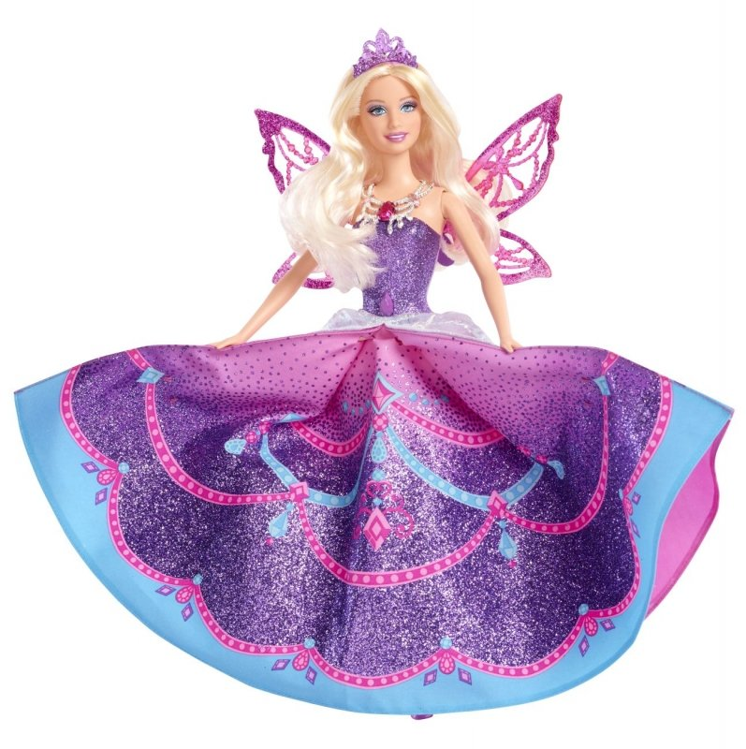
Kadınların girişimcilikte engeller ve fırsatlara ilişkin görüşlerini araştırmak için geliştirdikleri ölçeğin;
4 adet boyutunu oluşturmuşlar….
Potansiyel Girişimcilik Düzeyi (P.G.D.)
Girişimcilikte Bilgi Düzeyi (G.B.D.)
Girişimcilik Fırsatları Hakkında Farkındalık (G.F.H.F.)
Girişimcilikte Mentorluk (G.M)

Slide 12
Veee şu çarpıcı sonuçlara ulaşmışlarrr..
Bekar ve evli kadınların P.G.D ve G.B.D benzer
Bekar kadınların G.F.H.F. yüksek
Evli kadınların G.M. önemli
P.G.D sidak testine göre 20-30 yaş ve 31-40 yaş aralığında daha yüksek , G.M. 20-30 yaş aralığında daha yüksek
Doktora mezunu kadınların P.G.D. daha düşük
G.B.D. ilkokul ve lise mezunlarında daha yüksek
*P.G.D. Akademisyen ve öğrencilerde daha düşük
İşsiz kadınlarda G.B.D ve G.M daha önemsenmiş
Tüm boyutlarda mesleki kıdem farkı yok
G.F.H.F. 1201-2550 tl. aylık geliri olanların, alt ve üst gruba göre daha yüksek
Genel olarak boyutlar arasında ilişki yok, P.G.D. ve G.B.D. arasında anlamlı pozitif zayıf ilişki varmış…

Slide 13
Sizce girişimci adaylarının taşıması gereken mesleki özellikleri nedir?
%20 çalışkan
%19 becerikli (ustalık)
%17 cesaretli
%17 yenilikçi
%15 eğitimli
%13 lider

Slide 14
Sizce girişimci adaylarının taşıması gereken bireysel özellikleri nedir?
%24 iletişim gücü yüksek
%22 sabırlı
%20 dürüst
%16 kendine güvenen
%10 yeniliklere açık
%8 risk alabilen

Slide 15
Kadın olarak girişimcilikte neden kendinizi dezavantajlı görüyorsunuz?
%37 erkek egemen toplum
%26 aile ve yakınlar destek değil
%21 annelik
%16 eğitimsizlik

Slide 16
Bu sonuçlar doğrultusunda şu önermelerde bulunmuşlar…
*Kadın girişimciliğini güçlendirmek için özellikle henüz girişimcilik deneyimlememiş kadınlar üzerinde daha fazla araştırma ve geliştirme faaliyetine ihtiyaç var…
*Bu çalışmamız ve geliştirdiğimiz 4 boyutlu ölçek çalışmalara ışık tutabilir..

Slide 17
*Hazır oluşluğu daha yüksek olan bekar kadınlar, biran önce girişimcilik eğitimlerine ve mentorluk desteğine başlamalı; evli kadınlar da eş, aile ile eğitim yoluyla bilinçlendirilerek bu eğitimlere teşfik edilmeli
*Her yaş grubundan kadına girişimcilik eğitimi ve desteği sağlanmalı; genç kadınlar potansiyel girişimcilik istek ve cesaretiyle kısa sürede girişimcilik programına alınmalı, daha ileri yaştakiler uzun soluklu girişimciliğe hazır oluşluk eğitimi ve mentorluğunden geçmeli

Slide 18
*Doktora mezunu kadınlara yönelik daha kapsamlı girişimcilik eğitimleri verilmeli. Devlet ve özel kamu kurumları ve özellikle Yök, girişimcilik ve özellikle de akademisyen kadın girişimciliğini destekleyen yapı, teşfik ve organizmaları nicel ve nitel yönden çoğaltmalı
*Nitelikli iş deneyimi olan, bilgi ve donanımı yüksek eğitimli kadınlarımızın da girişimcilik bağlamında cesaretlendirilmesi ve desteklenmesi gereği gün yüzüne çıkmıştır.
*Özellikle üniversitelerde kadınlara yönelik girişimci eko sistemler güçlendirilmelidir.

Slide 19
*Kendi işini kurmaya daha istekli ve hazır olan, acil ihtiyacı olan kadınlar; bankaların ve diğer yetkili kurumların mikro-kredi vb. desteği, Üniversiteler, Tübitak, İş-Kur, Kosgeb gibi kurumlar ve sivil insiyatiflerin de desteği ile acilen harekete geçirilmeli, daha hızlı ve kolay girişimcilik yol ve yöntemleri sağlanmalı
*Her meslekten kadın, girişimcilik eğitimine alınabilir ve bunda büyük yarar görmekteyiz.
*Kent ve kırsaldaki tüm kadınların kolaylıkla ulaşacağı Girişimcilik Koordinasyon ve Mentorluk Merkezi kurulmalı

Slide 20
*Alt ve orta gelir grubunda olan, alt eğitim düzeyinde, genç yaşta, uzun yıllar çalışma deneyimi olmayan kadınlar, kısa sürede ve daha küçük bütçelerle de olsa mikrokredilerle desteklenerek güçlendirilmeli ve kendi işlerini kurmalarına yönelik temel mentorluk desteklerine kolayca ulaşabilmeli

Slide 21
Son olarak;
*Kadınların kendilerini girişimcilikte dezavantajlı gördükleri durumlar literatürle de benzerlik göstermiştir, bu nedenle kadın girişimciliğinin güçlendirilmesinin önündeki engellerle mücadele edilmesi ihtiyacı, devlet politikası da dahil toplumumuzun bu önemli sorununa ciddi bir biçimde eğilerek çözüm aranması gerekliliğini ortaya çıkarmıştır..

Slide 22
*Başarılı olmuş kadın girişimcilerle kadınları buluşturma
*Güçlü mentorluk desteklerini ve teşfiklerini artırma
*Kadınları, eş ve aileleri ile birlikte ele alan daha insani ve gerçekçi yaklaşımlarla iş ve aile yaşantısında destekleme
*Kadının eğitimini, statüsünü ve potansiyelinin farkındalığını geliştirme
*Toplumsal cinsiyet ayrımcılığıyla daha sıkı ve güçlü mücadele etme
*Anneleri ve çalışan anneleri desteklemeye dönük artan politikaları daha da güçlendirme ve bunu girişimcilik eko sisteminin içine de dahil etme gibi birçok öneride bulunulabilinir….
Demişler…..

Slide 23
Onlar ermiş muradınaaa.. Biz çıkalım kerevetine…..
AHMET YESEVİ ÜNİVERSİTESİ
SAĞLIK KURUMLARI İŞLETMECİLİĞİ
YÜKSEK LİSANS PROGRAMI
TİŞL 699-02 DÖNEM PROJESİ
Kadınların Girişimcilikte Karşılaştıkları Engeller ve Fırsatlara İlişkin Bir Araştırma
Gonca KAZANCI KUŞOĞLU
Danışman
Doç.Dr. Ramazan Pars ŞAHBAZ
23.05.2016

